Slide 1

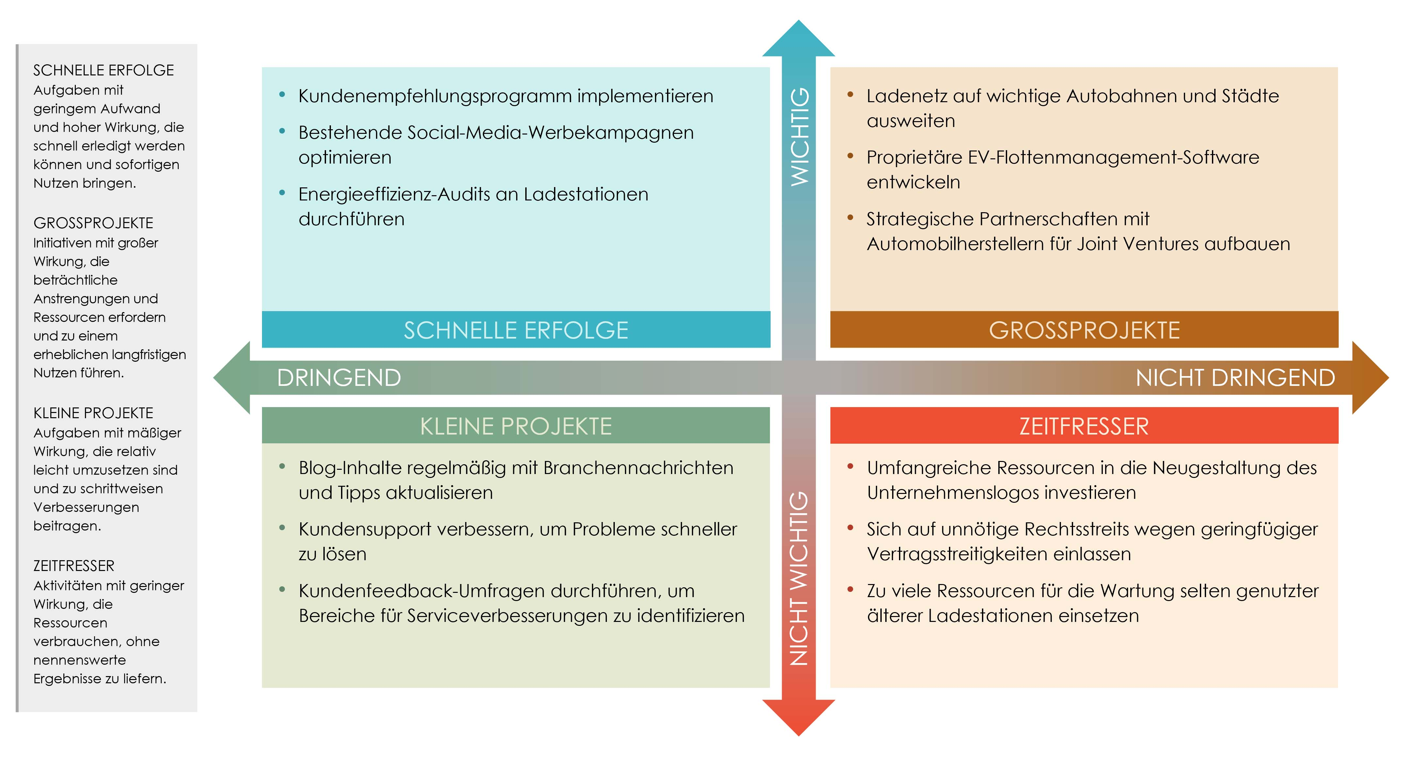
PRIORITÄT-AUFWAND-WIRKUNG-MATRIX MIT BEISPIELDATEN
Verwenden Sie diese Vorlage, um Aufgaben oder Projekte basierend auf ihrer potenziellen Wirkung und dem erforderlichen Aufwand zu priorisieren und so eine effizientere Ressourcenzuweisung und Entscheidungsfindung zu ermöglichen.
Leere Vorlage auf Folie 3.

Slide 2
PRIORITÄT-AUFWAND-WIRKUNG-MATRIX – BEISPIEL
SCHNELLE ERFOLGE
Aufgaben mit geringem Aufwand und hoher Wirkung, die schnell erledigt werden können und sofortigen Nutzen bringen.
GROSSPROJEKTE
Initiativen mit großer Wirkung, die beträchtliche Anstrengungen und Ressourcen erfordern und zu einem erheblichen langfristigen Nutzen führen.
KLEINE PROJEKTE
Aufgaben mit mäßiger Wirkung, die relativ leicht umzusetzen sind und zu schrittweisen Verbesserungen beitragen.
ZEITFRESSER
Aktivitäten mit geringer Wirkung, die Ressourcen verbrauchen, ohne nennenswerte Ergebnisse zu liefern.
Kundenempfehlungsprogramm implementieren
Bestehende Social-Media-Werbekampagnen optimieren
Energieeffizienz-Audits an Ladestationen durchführen
Ladenetz auf wichtige Autobahnen und Städte ausweiten
Proprietäre EV-Flottenmanagement-Software entwickeln
Strategische Partnerschaften mit Automobilherstellern für Joint Ventures aufbauen
WICHTIG
SCHNELLE ERFOLGE
GROSSPROJEKTE
DRINGEND
NICHT DRINGEND
Blog-Inhalte regelmäßig mit Branchennachrichten und Tipps aktualisieren
Kundensupport verbessern, um Probleme schneller zu lösen
Kundenfeedback-Umfragen durchführen, um Bereiche für Serviceverbesserungen zu identifizieren
Umfangreiche Ressourcen in die Neugestaltung des Unternehmenslogos investieren
Sich auf unnötige Rechtsstreits wegen geringfügiger Vertragsstreitigkeiten einlassen
Zu viele Ressourcen für die Wartung selten genutzter älterer Ladestationen einsetzen
KLEINE PROJEKTE
ZEITFRESSER
NICHT WICHTIG

Slide 3
PRIORITÄT-AUFWAND-WIRKUNG-MATRIX
SCHNELLE ERFOLGE
Aufgaben mit geringem Aufwand und hoher Wirkung, die schnell erledigt werden können und sofortigen Nutzen bringen.
GROSSPROJEKTE
Initiativen mit großer Wirkung, die beträchtliche Anstrengungen und Ressourcen erfordern und zu einem erheblichen langfristigen Nutzen führen.
KLEINE PROJEKTE
Aufgaben mit mäßiger Wirkung, die relativ leicht umzusetzen sind und zu schrittweisen Verbesserungen beitragen.
ZEITFRESSER
Aktivitäten mit geringer Wirkung, die Ressourcen verbrauchen, ohne nennenswerte Ergebnisse zu liefern.
Schneller Erfolg 1
Großprojekt 1
WICHTIG
SCHNELLE ERFOLGE
GROSSPROJEKTE
DRINGEND
NICHT DRINGEND
Kleines Projekt 1
Zeitfresser 1
KLEINE PROJEKTE
ZEITFRESSER
NICHT WICHTIG

Slide 4
HAFTUNGSAUSSCHLUSS Alle von Smartsheet auf der Website aufgeführten Artikel, Vorlagen oder Informationen dienen lediglich als Referenz. Wir versuchen, die Informationen stets zu aktualisieren und zu korrigieren. Wir geben jedoch, weder ausdrücklich noch stillschweigend, keine Zusicherungen oder Garantien jeglicher Art über die Vollständigkeit, Genauigkeit, Zuverlässigkeit, Eignung oder Verfügbarkeit in Bezug auf die Website oder die auf der Website enthaltenen Informationen, Artikel, Vorlagen oder zugehörigen Grafiken. Die Nutzung dieser Informationen erfolgt deshalb auf eigenes Risiko.

